Slide 1

Введение в нейронные сети.
Урок 6. Сегментация

Slide 2

План вебинара
1. Общие сведения о задачи сегментации
2. Автоэнкодер
3. Примеры архитектур
4. Практика

Slide 3
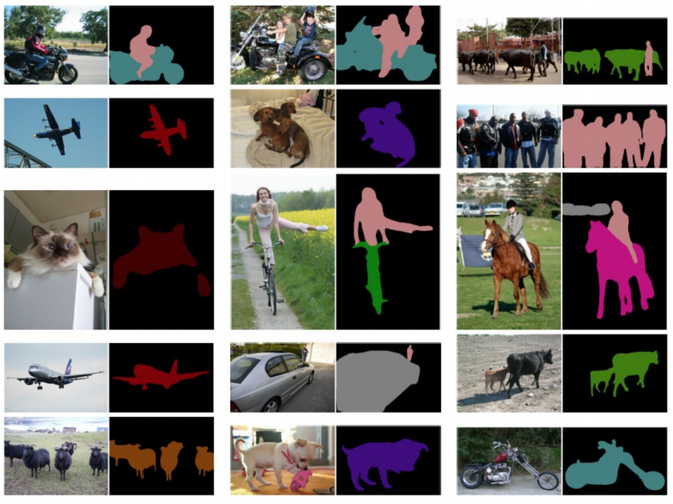
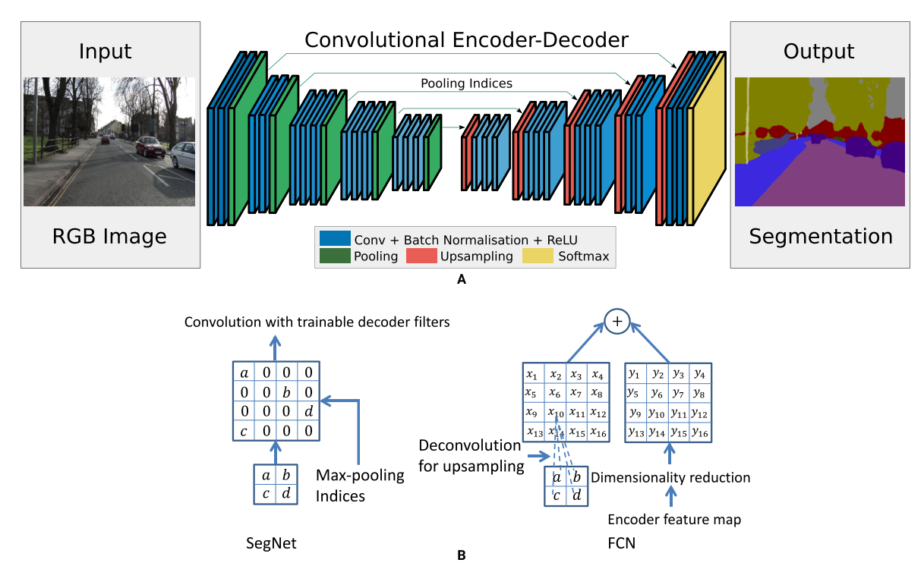
Общие сведения о задаче
сегментации.

Slide 4
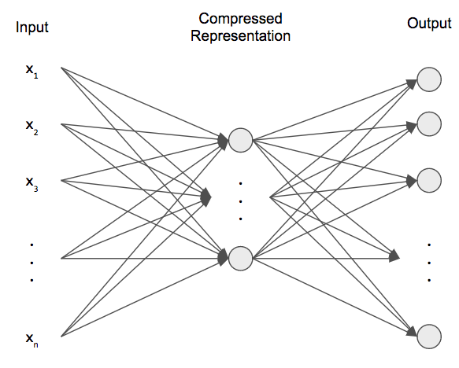
Автоэнкодер

Slide 5
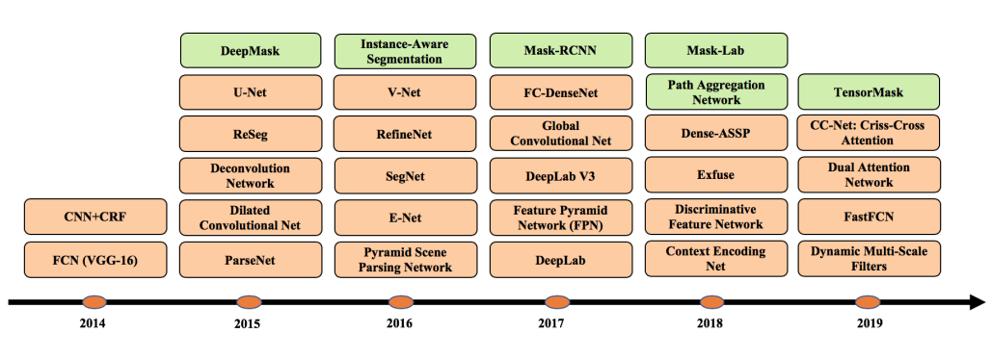
Примеры архитектур

Slide 6

Вопросы

Slide 7
Практическое задание
1. Попробуйте обучить нейронную сеть U-Net на любом другом датасете.
Опишите в комментарии к уроку - какой результата вы добились от нейросети? Что помогло вам улучшить ее точность?
*2. Попробуйте свои силы в задаче Carvana на Kaggle - https://www.kaggle.com/c/carvana-image-masking-challenge/overview
*3. Сделайте свою реализацию U-Net на TensorFlow

